Slide 1
Mini projet gestion de restaurant

Slide 2
Plan
Introduction
Etude d'existence
Conception
Conclusion & Prespective

Slide 3

Introduction
beaucoup d'employés de restaurant passent du temps à écrire des commandes sur papier avec un crayon, donc le moyen le plus rapide est de tout rendre numérique depuis la prise de commandes et l'organisation de l'ensemble du restaurant

Slide 4
Problématique
Une mauvaise gestion financière
Les clients qui réservent et… qui ne viennent pas

Slide 5
les avantages des systèmes de gestion de restaurant
l'automatisation et à l'accélération des processus
Les clients modernes attendent un service rapide et fluid
rassemblent de nombreux processus différents en un seul endroit

Slide 6
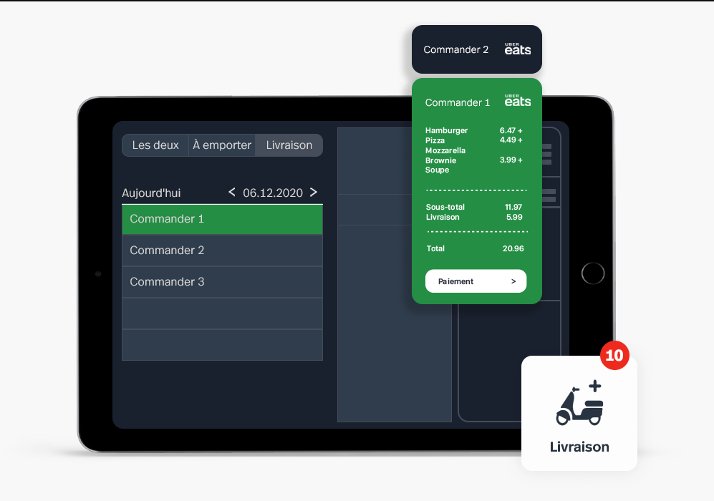
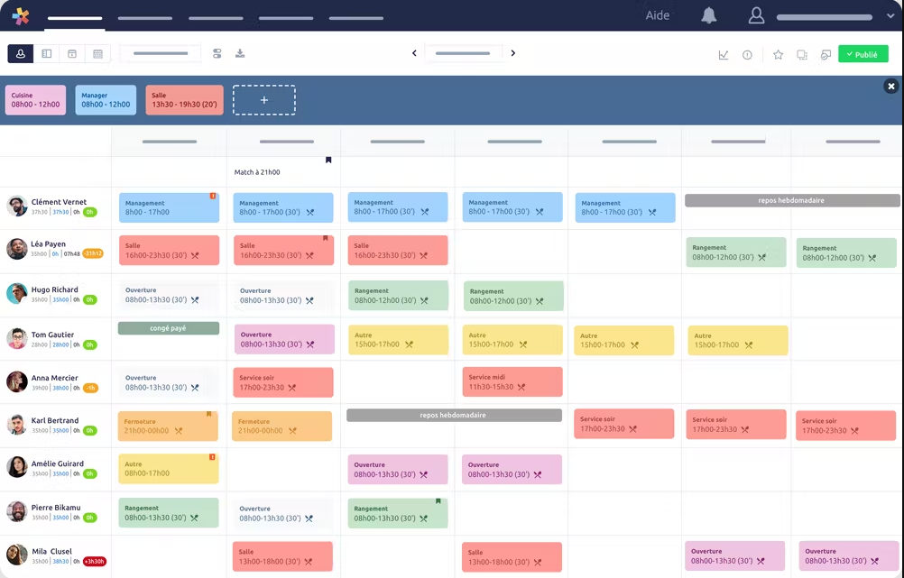
Etude d'existence
Light Speed
Snapshift

Slide 7

Les besion fonctionelle
Conception
Cote Owner:
Gestion utilisateur(ajouter/supprimer/consulter)
Gestion Équipement(ajouter/supprimer/consulter/modifier)
Consulter les commande .
Gestion article(ajouter/supprimer/modifier)

Slide 8

Les besion fonctionelle
Cote Membre:
Passez commande pour client
Consulter Menu d'article

Slide 9
Conclusion & Prespective
Enfin, le système de gestion de restaurant est très important de nos jours pour rendre tout plus organisé et plus rapide, réduire les risques d'erreurs et faciliter les relations avec le client .

Slide 10



